Slide 1
Miniproyecto
Sistemas de Control Inteligente
Álvaro de las Heras Fernández
Álvaro Maestre Santa

Slide 2
1.
Controlador Mamdani
Planteamiento, desarrollo y prueba

Slide 3
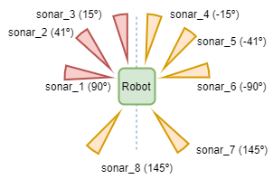
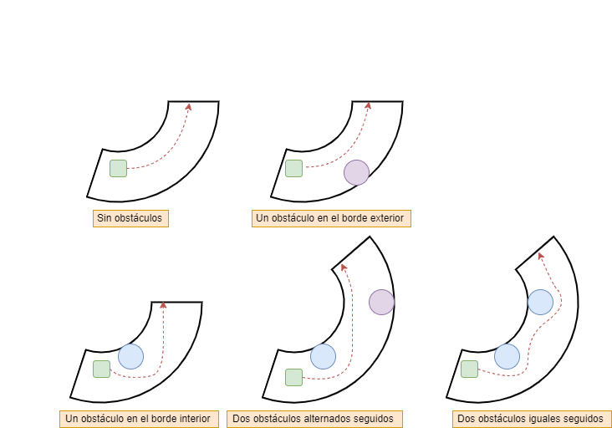
Planteamiento
Menor tiempo posible
Superar todos los obstáculos
Qué sonares para conseguirlo

Slide 4
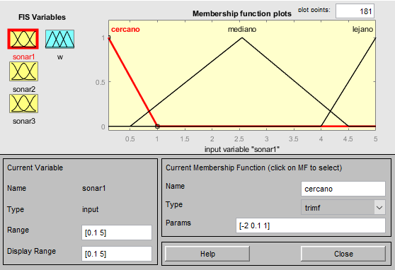
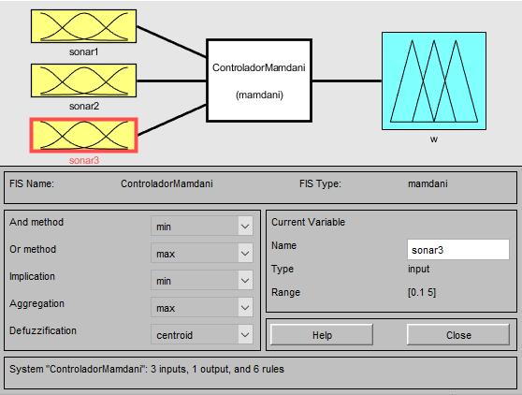
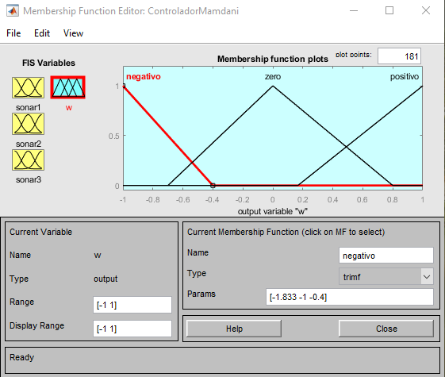
Controlador
Funciones de pertenencia
de la entrada
Funciones de pertenencia
de la salida
Afinado mediante prueba y error
Estructura de Mamdani

Slide 5
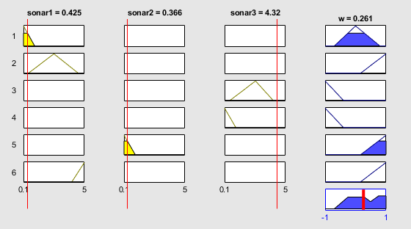
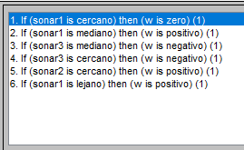
Reglas
Ideas
El sónar 3 detecta los obstáculos de frente. (15º)
El sónar 2 ayuda a rebasar un obstáculo. (41º)
El sónar 1 se encarga de que el robot se pegue al
anillo interior (90º)
Todas las reglas se acumulan suavizando la trayectoria

Slide 6
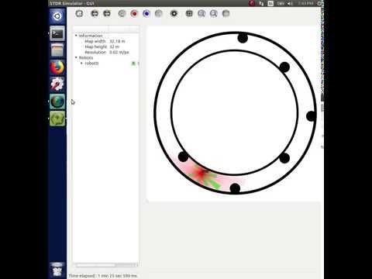
Resultados
Tiempos: 1 minuto y 20 segundos
Circuitos: Los tres posibles en tiempos similares

Slide 7
2.
Controlador Sugeno
Planteamiento, desarrollo y prueba

Slide 8
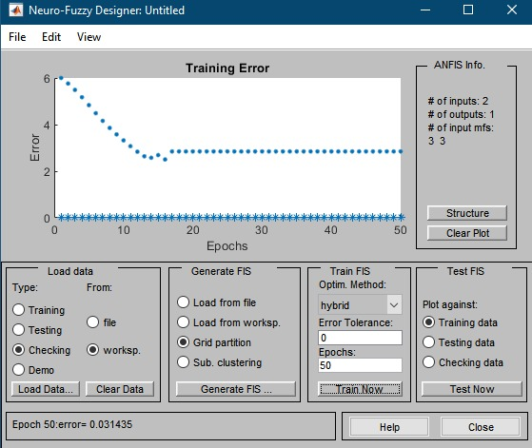
Entrenamiento
Minimizar el error de entrenamiento
Aplicar validación para no sobreentrenar
Capturar datos correctamente

Slide 9
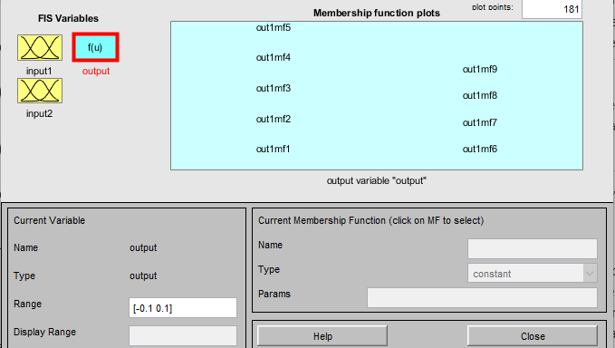
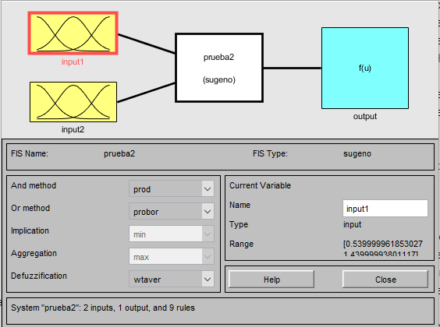
Controlador
Funciones de pertenencia
de la salida
Importante
Elegir la estructura del controlador FIS adecuada
Estructura de Sugeno

Slide 10
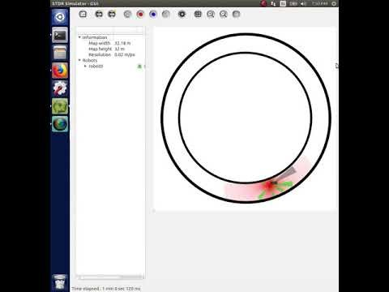
Resultados
Tiempos: 1 minuto y 20 segundos
Circuitos: el circuito sin obstáculos
(A pesar de múltiples intentos el robot no era capaz de realizar los circuitos con obstáculos)

Slide 11
3.
Conclusiones
ROS: Ideal para utilizar en robótica
Sugeno: No actúa bien al tener pocos datos para entrenar
Mamdani: Mejor para este problema por tener muchos datos y sencillez

Slide 12
Preguntas

